Slide 1
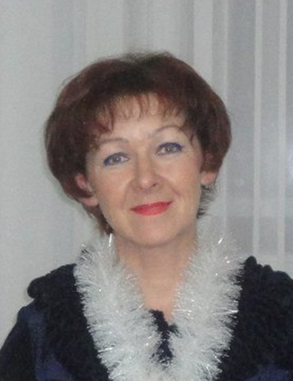
Патрикеева
Ирина
Геннадьевна
Учитель физической культуры МБОУ Красноборская средняя общеобразовательная школа

Slide 2
Я РАССКАЖУ СЕГОДНЯ ВАМ,
МОИМ ЗНАКОМЫМ
И ДРУЗЬЯМ
О МОЕЙ ПЕДАГОГИЧЕСКОЙ
СЕМЬЕ,
НУ И, КОНЕЧНО, О СЕБЕ.

Slide 3
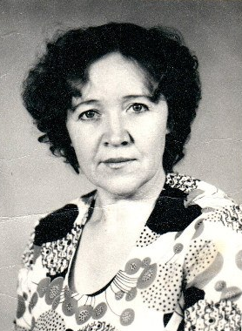
Моя мама, Людмила Алексеевна Вахнина, работала воспитателем в ДОУ «Теремок» более 20 лет.
Мама – начало нашей педагогической семьи!

Slide 4
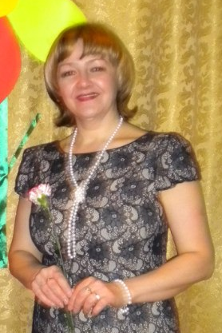
Моя сестренка, Наталья Геннадьевна Краснова – учитель музыки в школе №7 г. Набережные Челны.
Стаж работы – 23 года.

Slide 5
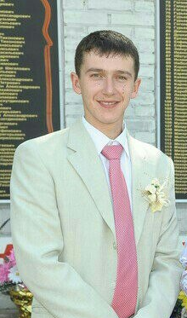
И мой сын,
Никита Сергеевич Патрикеев – учитель.
Он преподает физическую культуру в МБОУ "Средняя общеобразовательная школа №9 с углубленным изучением отдельных предметов" в г. Елабуга.

Slide 6
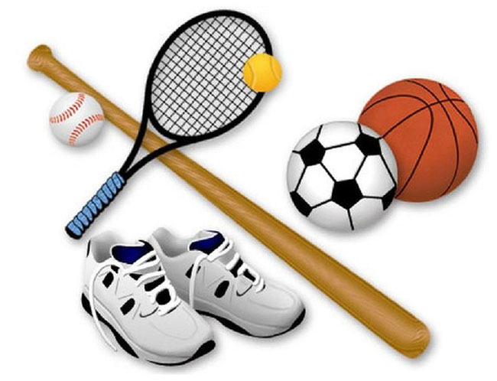
ФОТОГАЛЕРЕЯ:
«ФИЗКУЛЬТУРА, СПОРТ, ЗДОРОВЫЙ ОБРАЗ ЖИЗНИ»

Slide 7
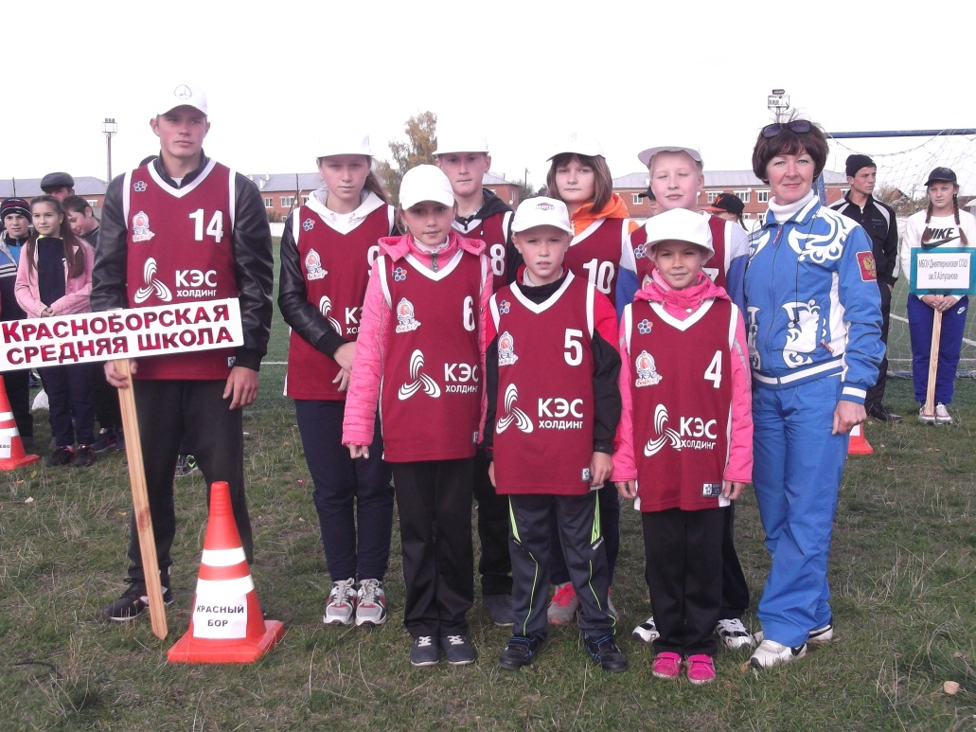
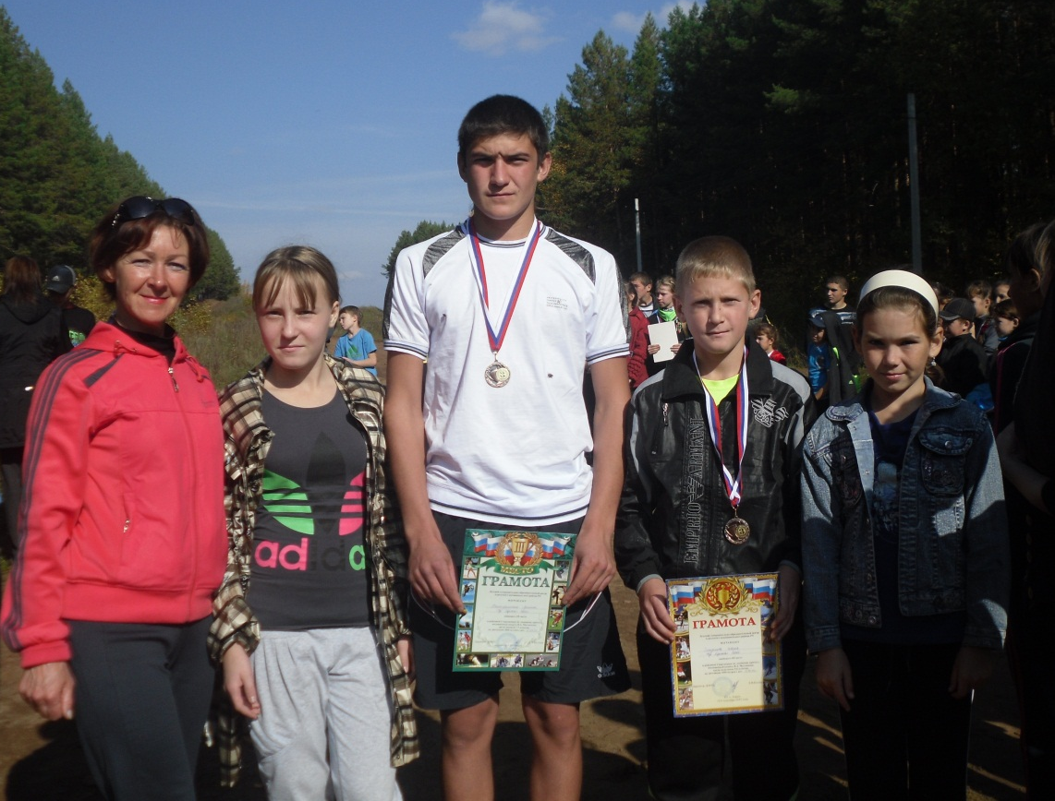
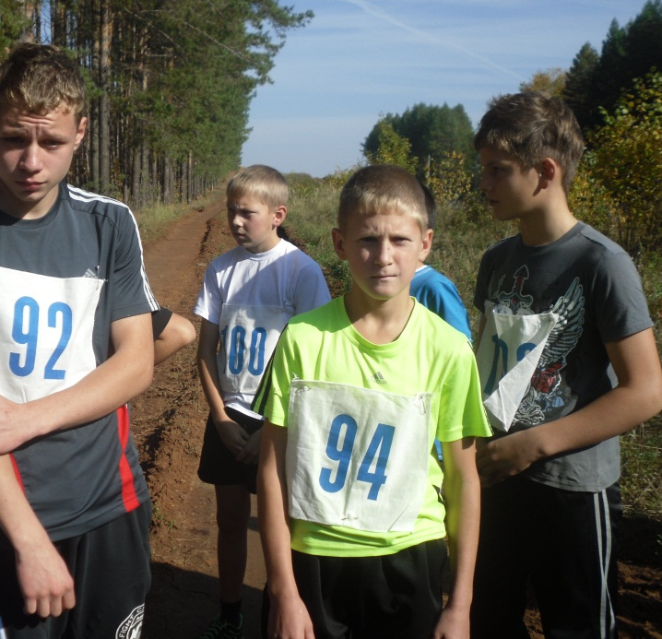
Ежегодно мы участвуем в районных Спартакиадах по осеннему кроссу

Slide 8
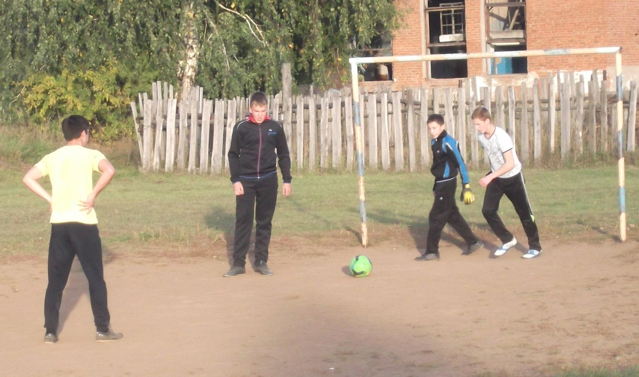
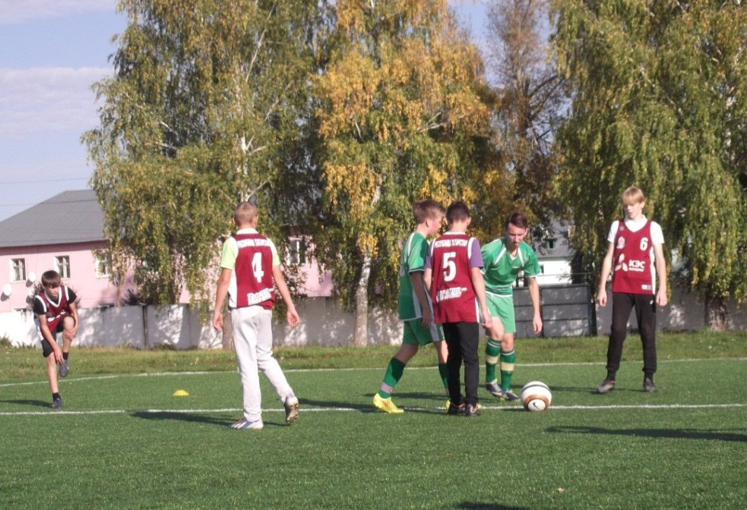
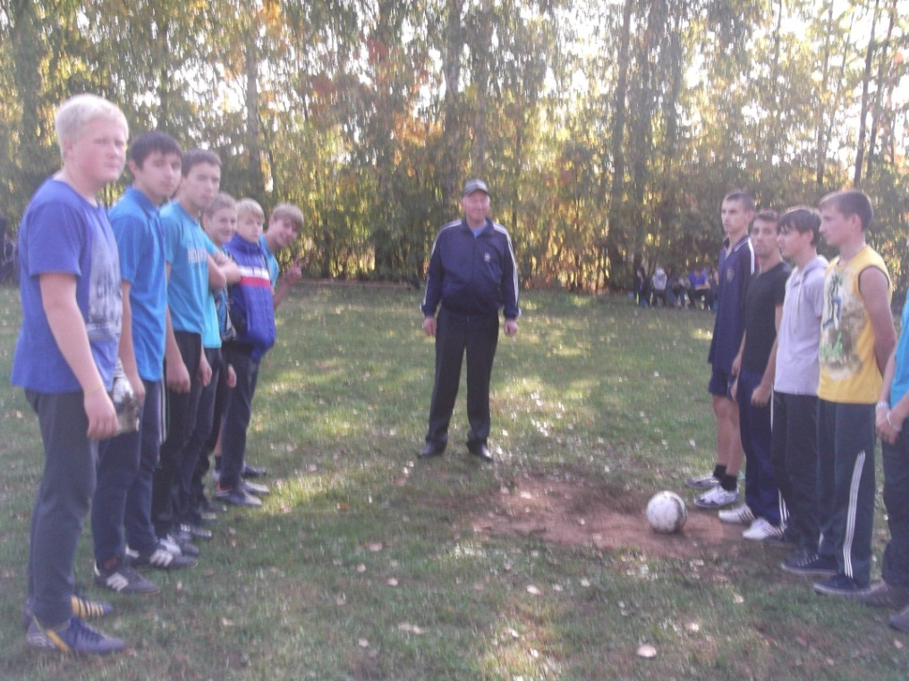
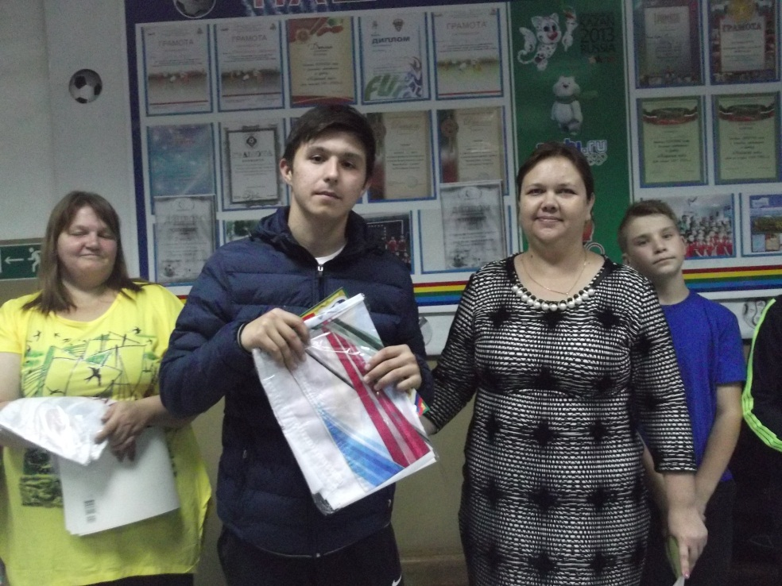
Футбол…

Slide 9
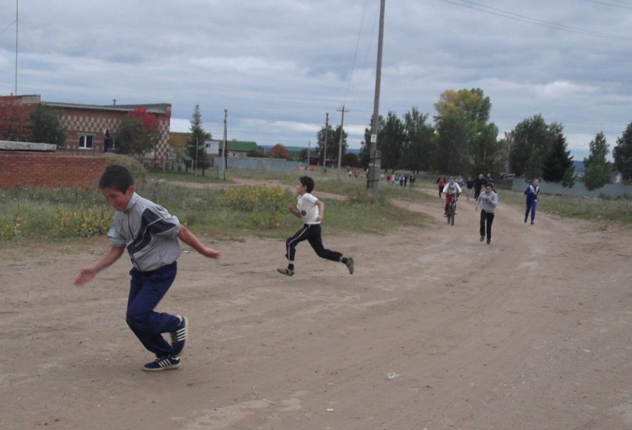
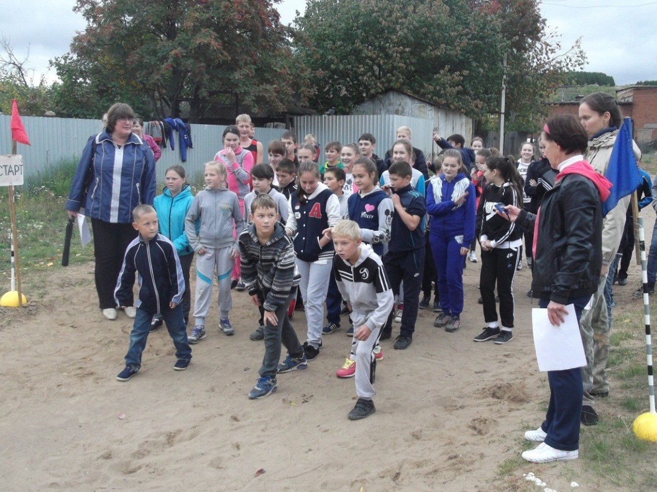
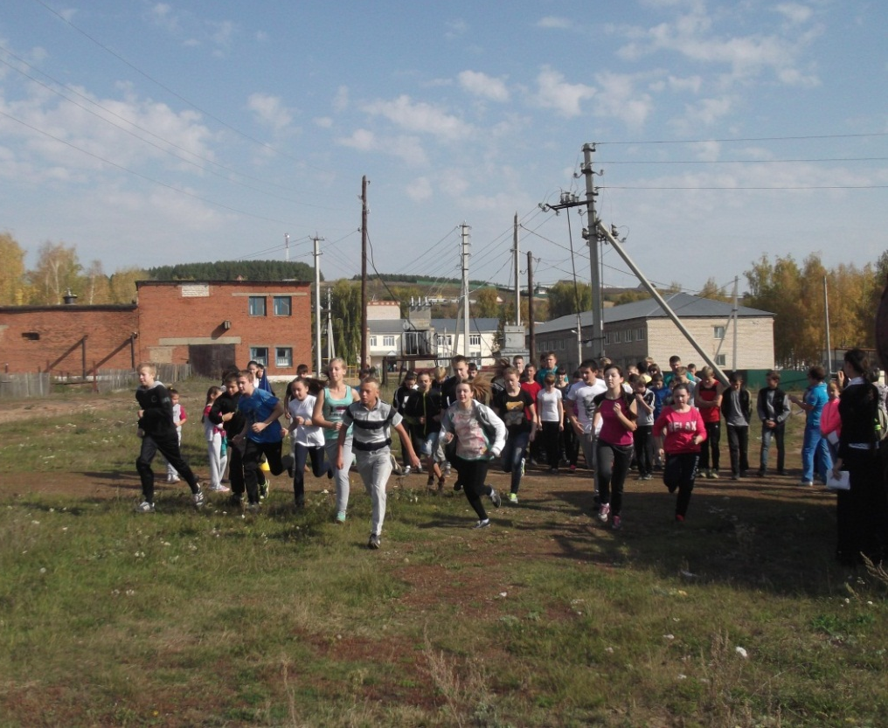
Традиционные соревнования - осенний кросс и кросс наций

Slide 10
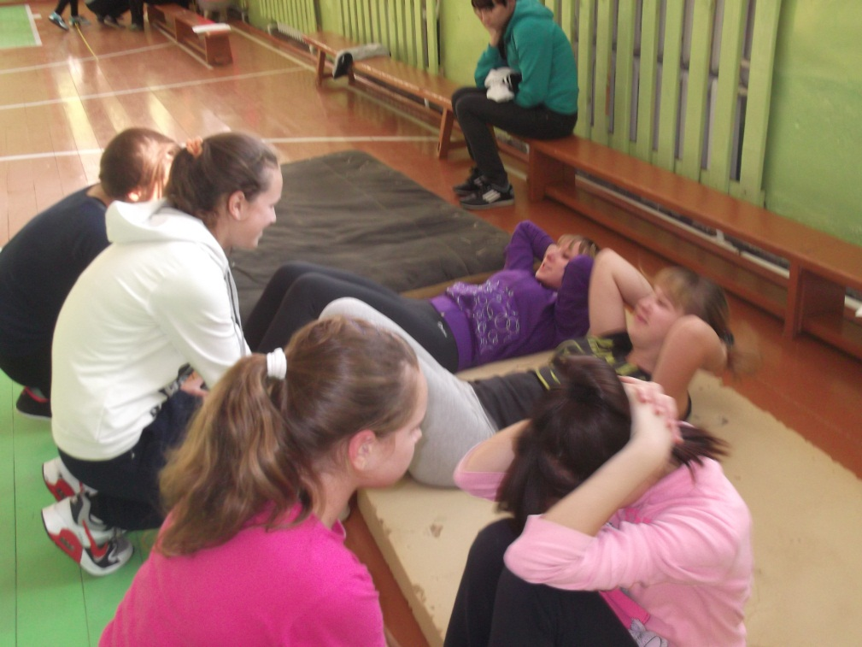
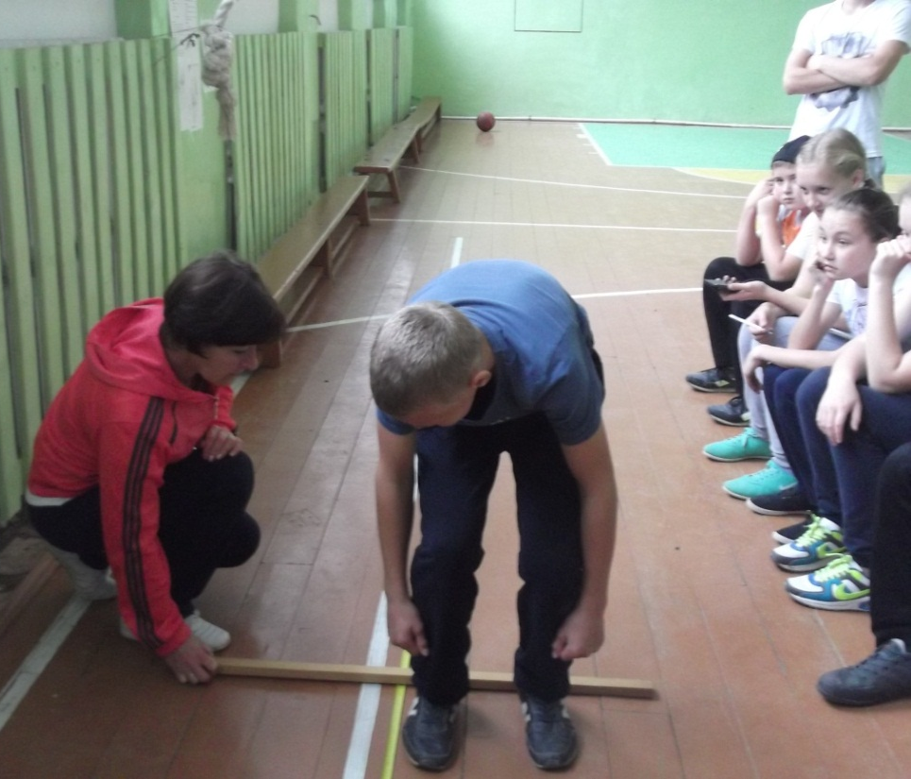
ОФП НА УРОКАХ ФИЗКУЛЬТУРЫ

Slide 11
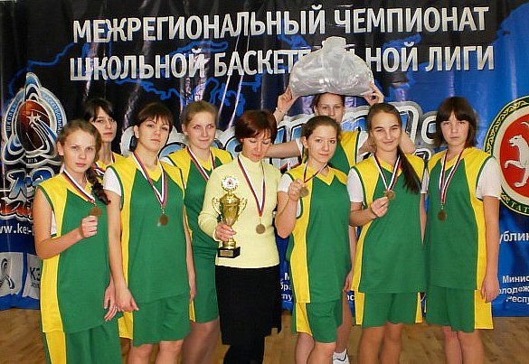
Региональный этап Чемпионата ШБЛ «КЭС-БАСКЕТ» сезона 2010-2011 учебного года г. Заинск, III место

Slide 12
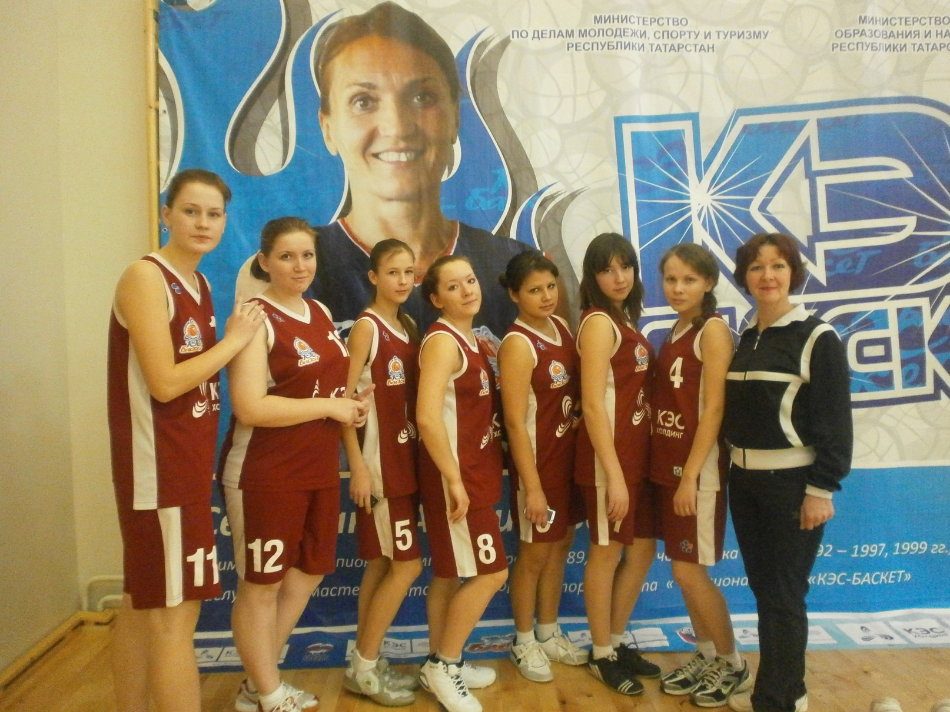
Региональный этап Чемпионата ШБЛ «КЭС-БАСКЕТ» сезона 2011-2012 учебного года г. Заинск , III место

Slide 13
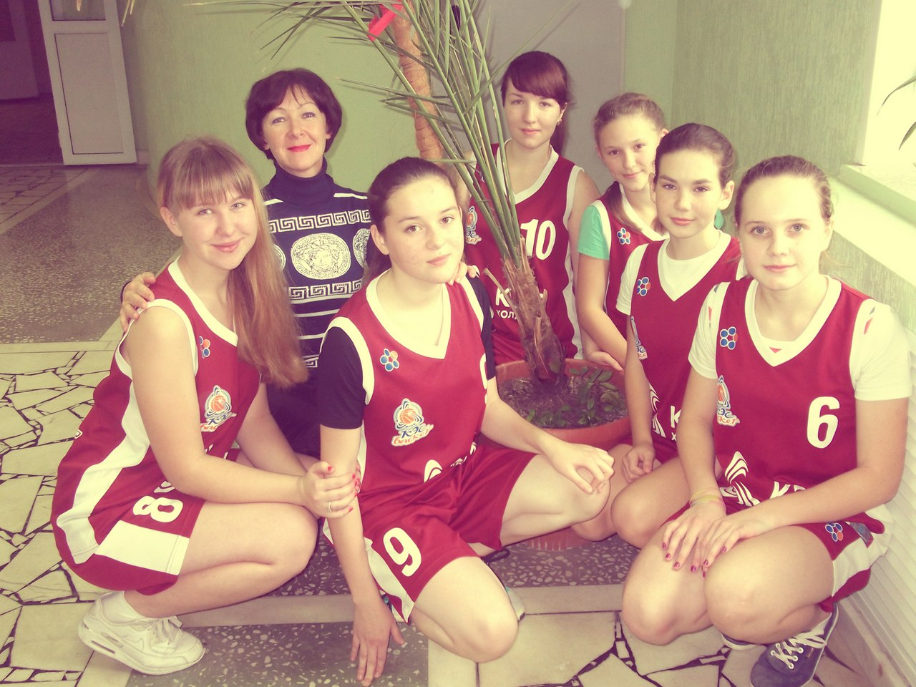
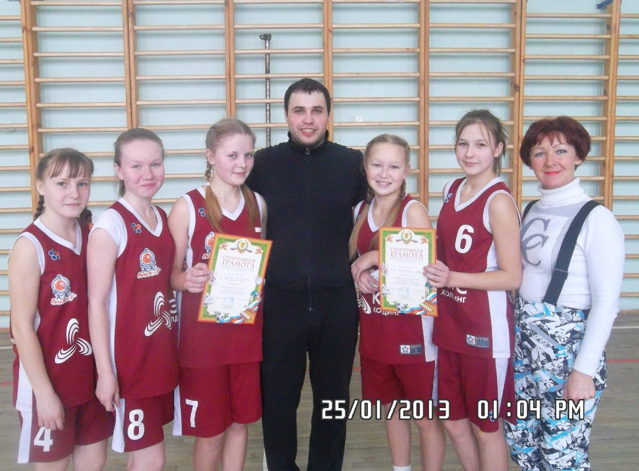
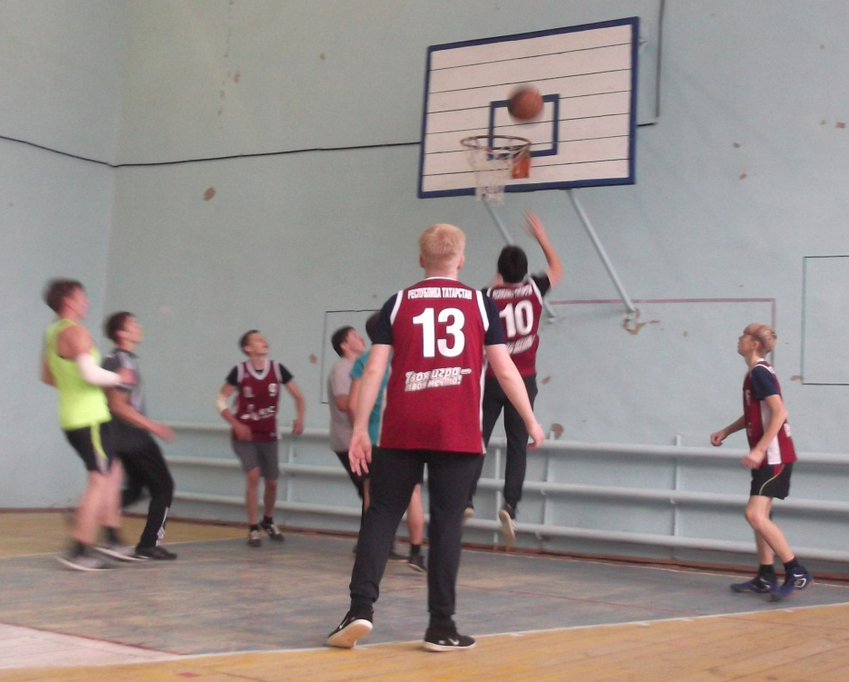
БАСКЕТБОЛ…

Slide 14
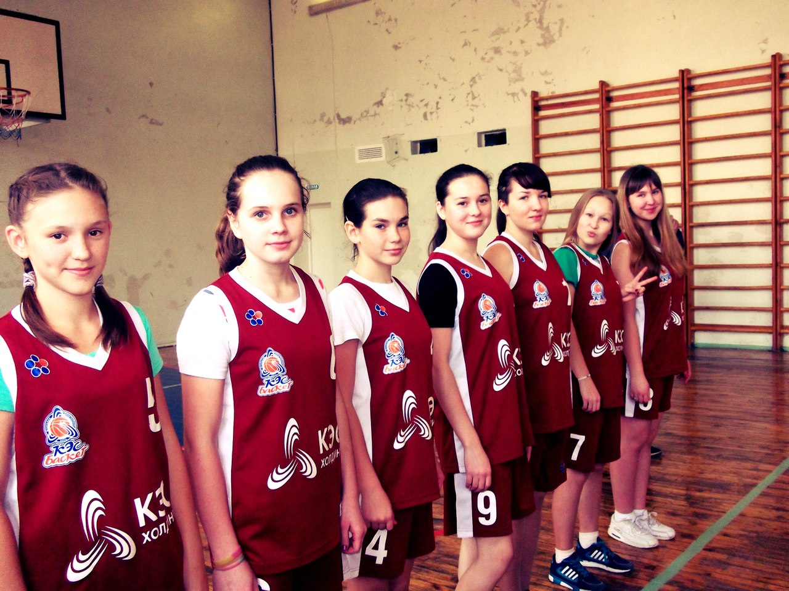
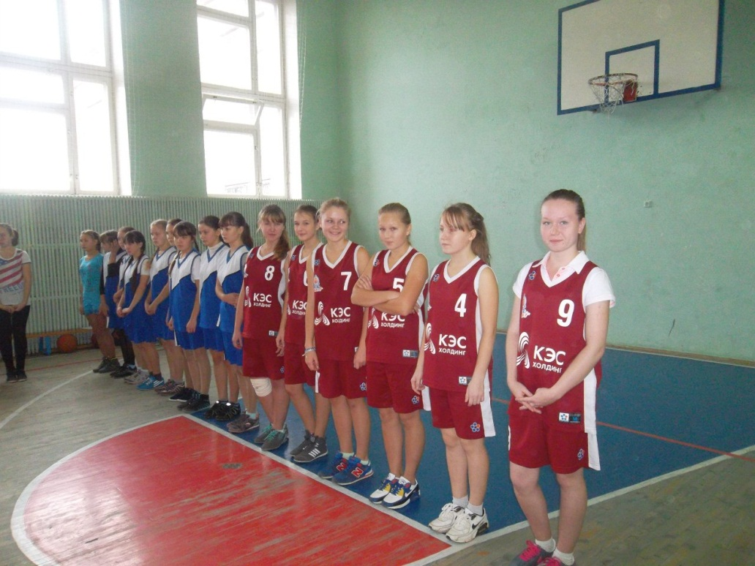
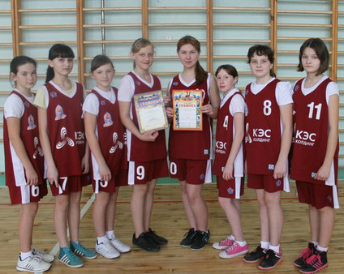
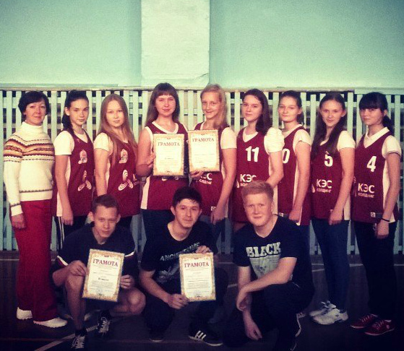

Slide 15
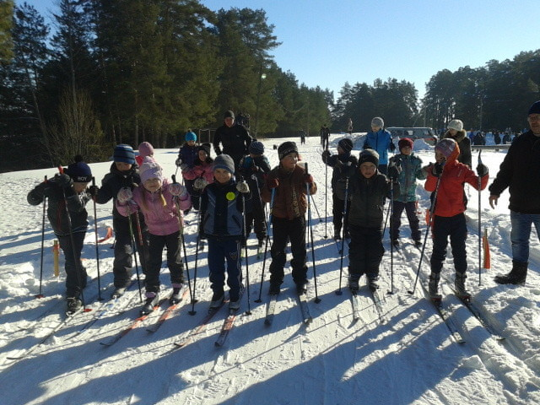
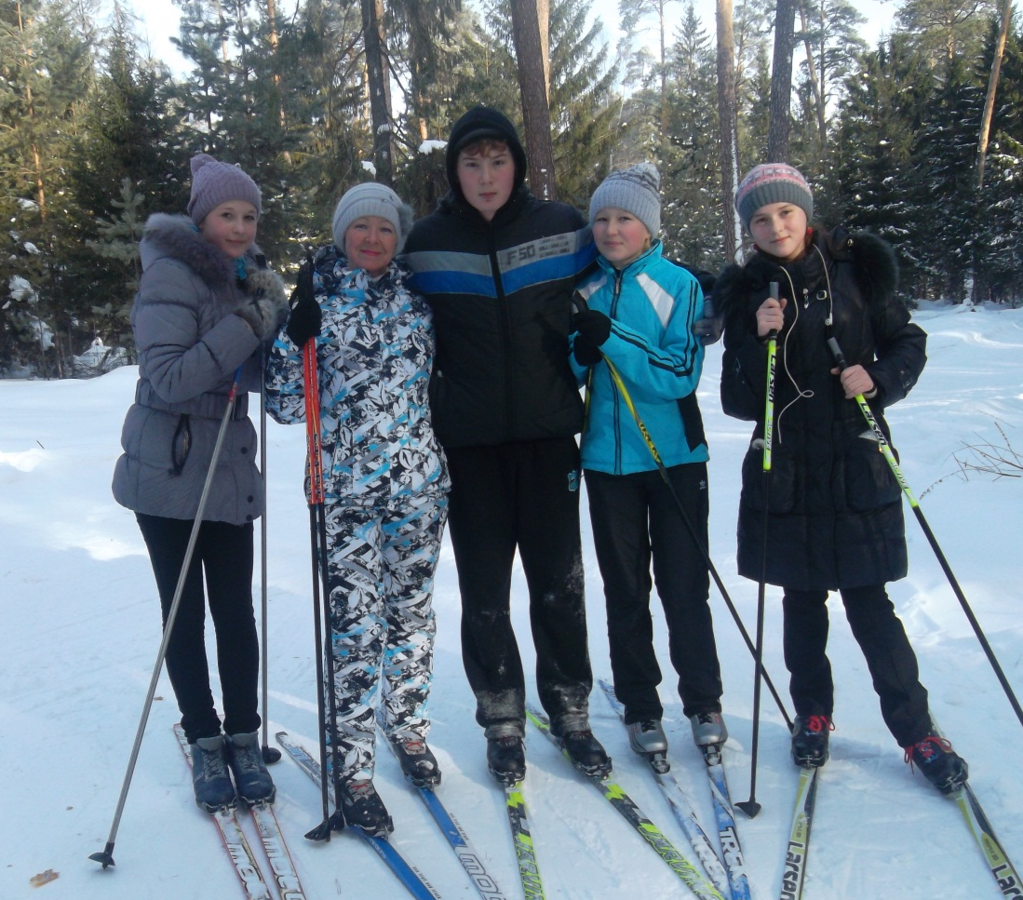
ЛЫЖНЫЙ СПОРТ

Slide 16
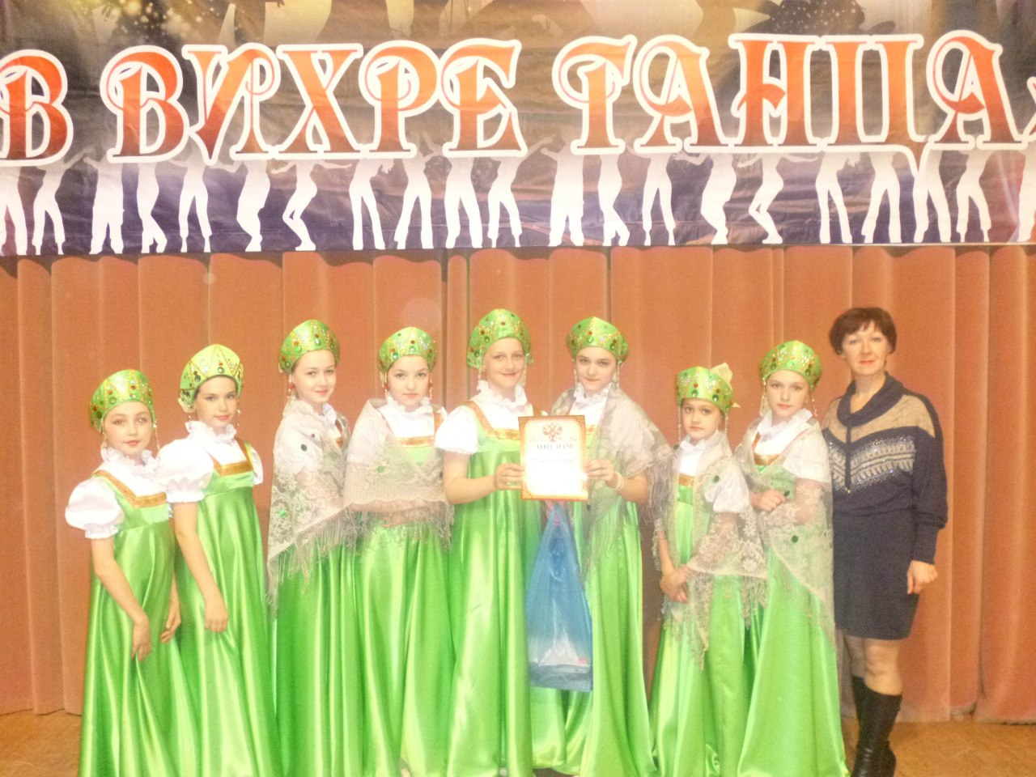
Танцевальная группа «Ритм». Победитель республиканского смотра хореографических коллективов «В вихре танца» в 2014 году, призер в 2015 году в г. Набережные Челны

Slide 17
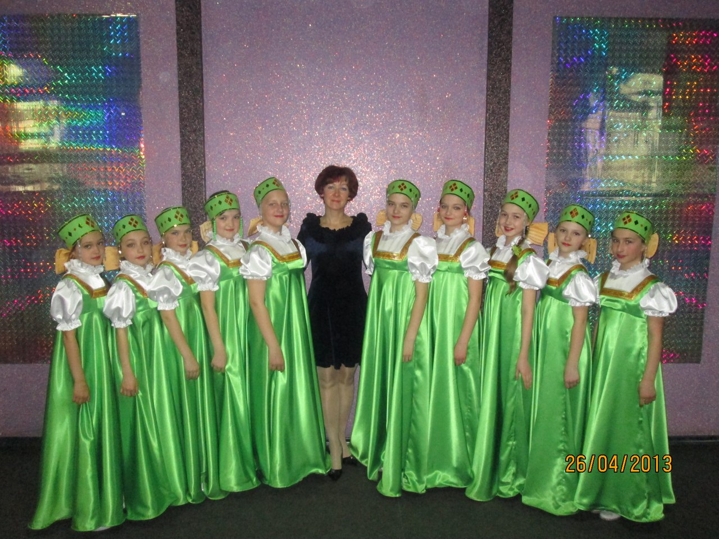
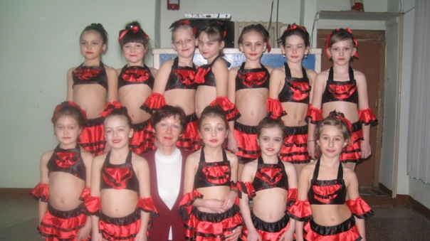

Slide 18
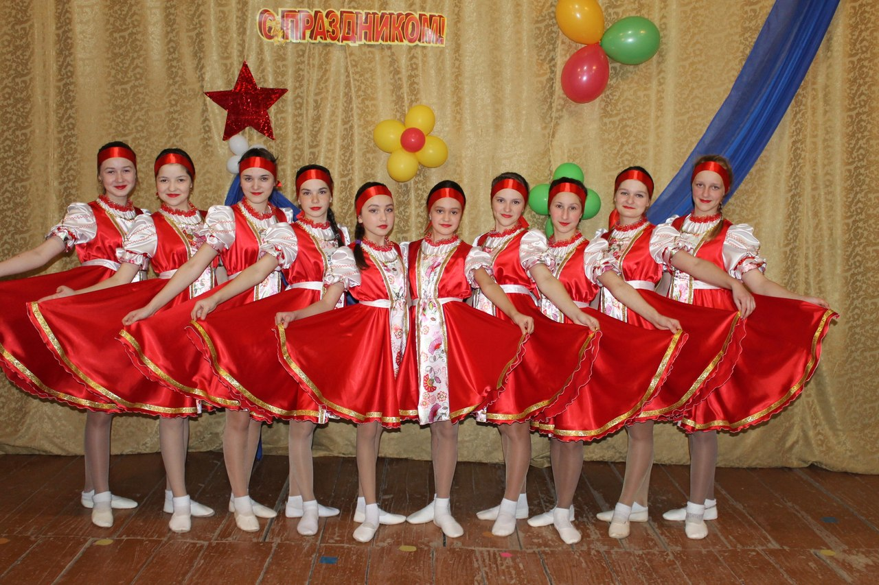
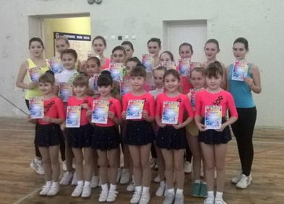

Slide 19
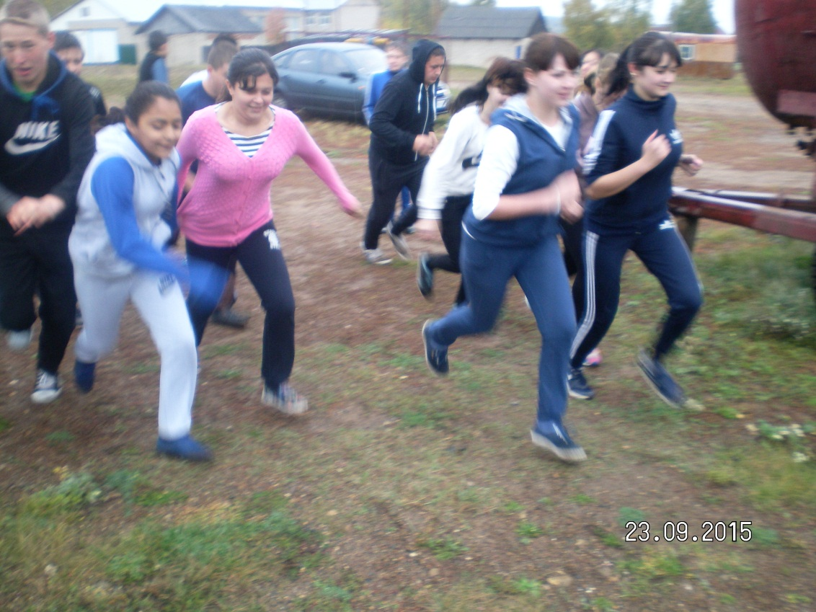
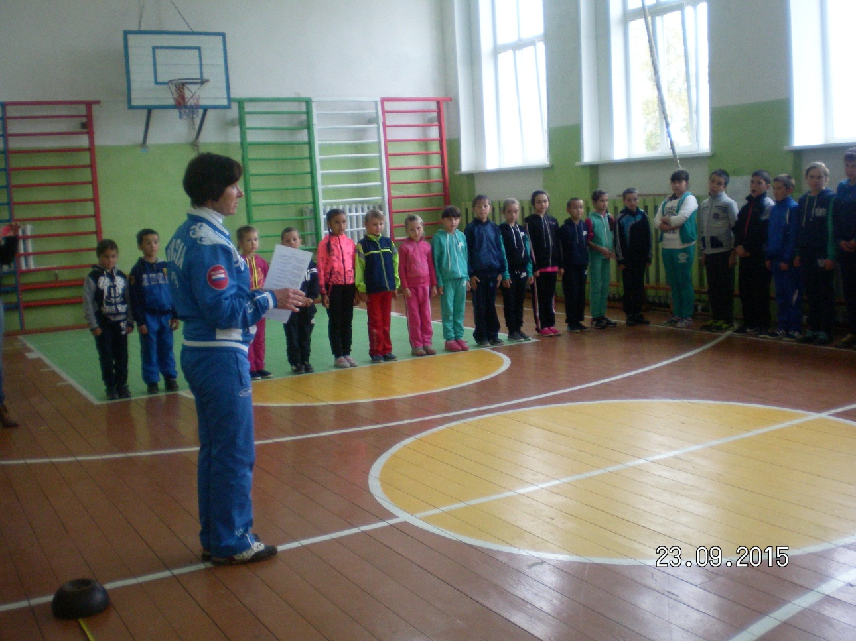
В этом учебном году в нашу школу приезжают ребята из других школ для сдачи норм ГТО

Slide 20
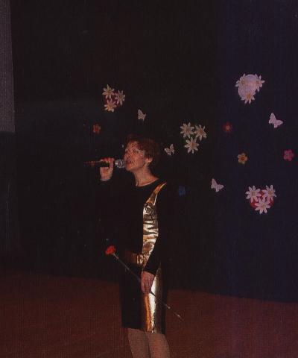
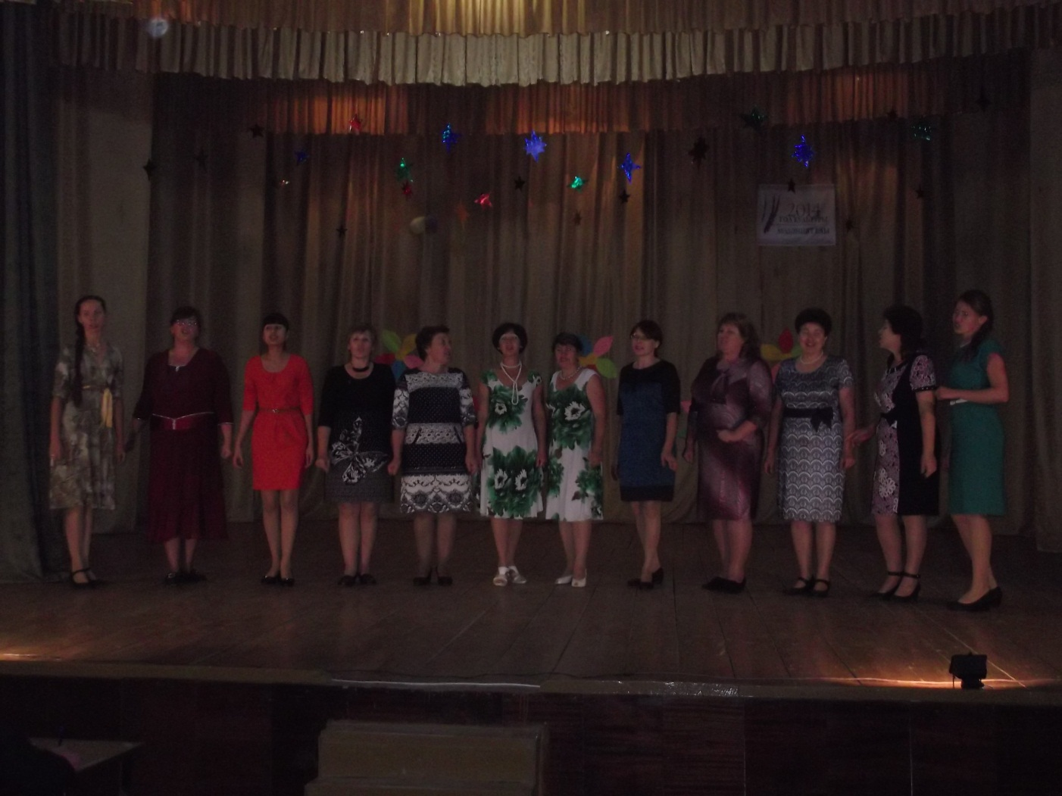
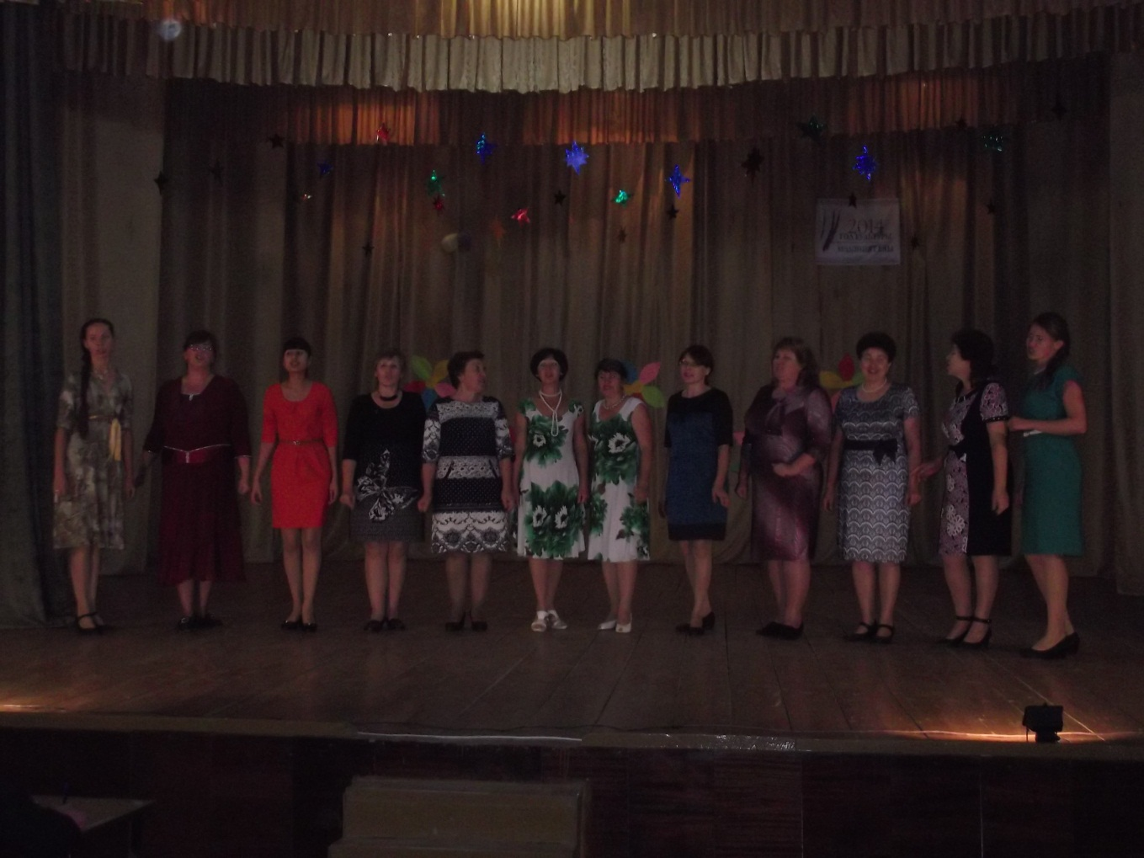
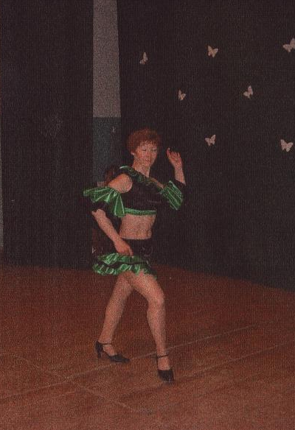
В свободное от работы время я люблю петь и танцевать!

